Slide 1

나홀로 개발하는 유니티3D 액션게임
챕터 14
어디서나 호출 가능한
팝업 모듈 개발

Slide 2
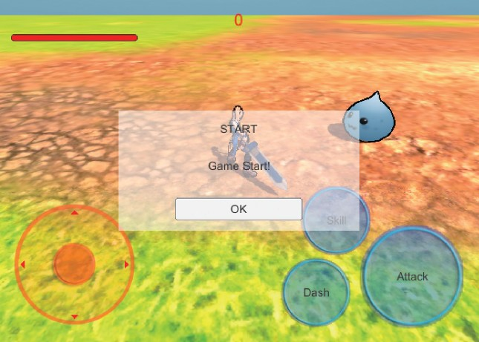
개발 목표
01 팝업창 띄우기
02 uGUI 활용

Slide 3
01 텍스트를 출력하는 알림 팝업창
알림창 부모 클래스 : DialogData와 DialogController
알림창을 관리하는 객체 : Dialog Manager
OK 버튼만 있는 알림(Alert) 팝업 : DialogDataAlert, DialogControllerAlert

Slide 4
TIP 콜백 함수?
콜백 함수 활용 예
서버 API에 HTTP 요청을 보냈는데, 서버로부터 응답을 받으면 특정 함수를 실행시켜야 할 때
게임 버전이 낮아 업데이트 유도 팝업창을 띄운 후에 확인 버튼을 누르면 앱스토어로 이동시켜야 할 때
애니메이션이 완료되는 시점에 특정 함수를 실행시켜야 할 때
소프트웨어 디자인 패턴 중 하나인 콜백 패턴을 활용한 코딩 방법
콜백 패턴 : 피호출자가 호출자를 호출하는 패턴

Slide 5
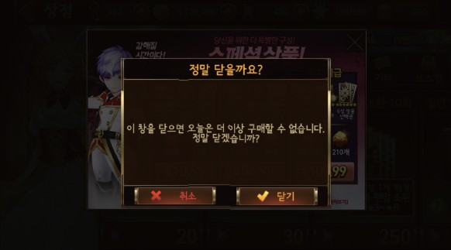
02 Yes or No 선택 팝업창
확인 팝업 : DialogDataConfirm, DialogControllerConfirm
DialogDataConfirm 만들기
DialogControllerConfirm 만들기
유니티 신에서 OK 버튼과 Cancel 버튼에 연결하기
StageController에서 게임이 종료될 때 확인 팝업 띄우기

